Slide 1
瞳孔径の個人差を利用した個人識別の提案

Slide 2
研究背景
既存研究
デバイス解除：指紋識別、虹彩、声紋（人の音色）などのロックはある
生物学の事実：赤と青の点滅は瞳孔径の変化を引き起こす。

Slide 3
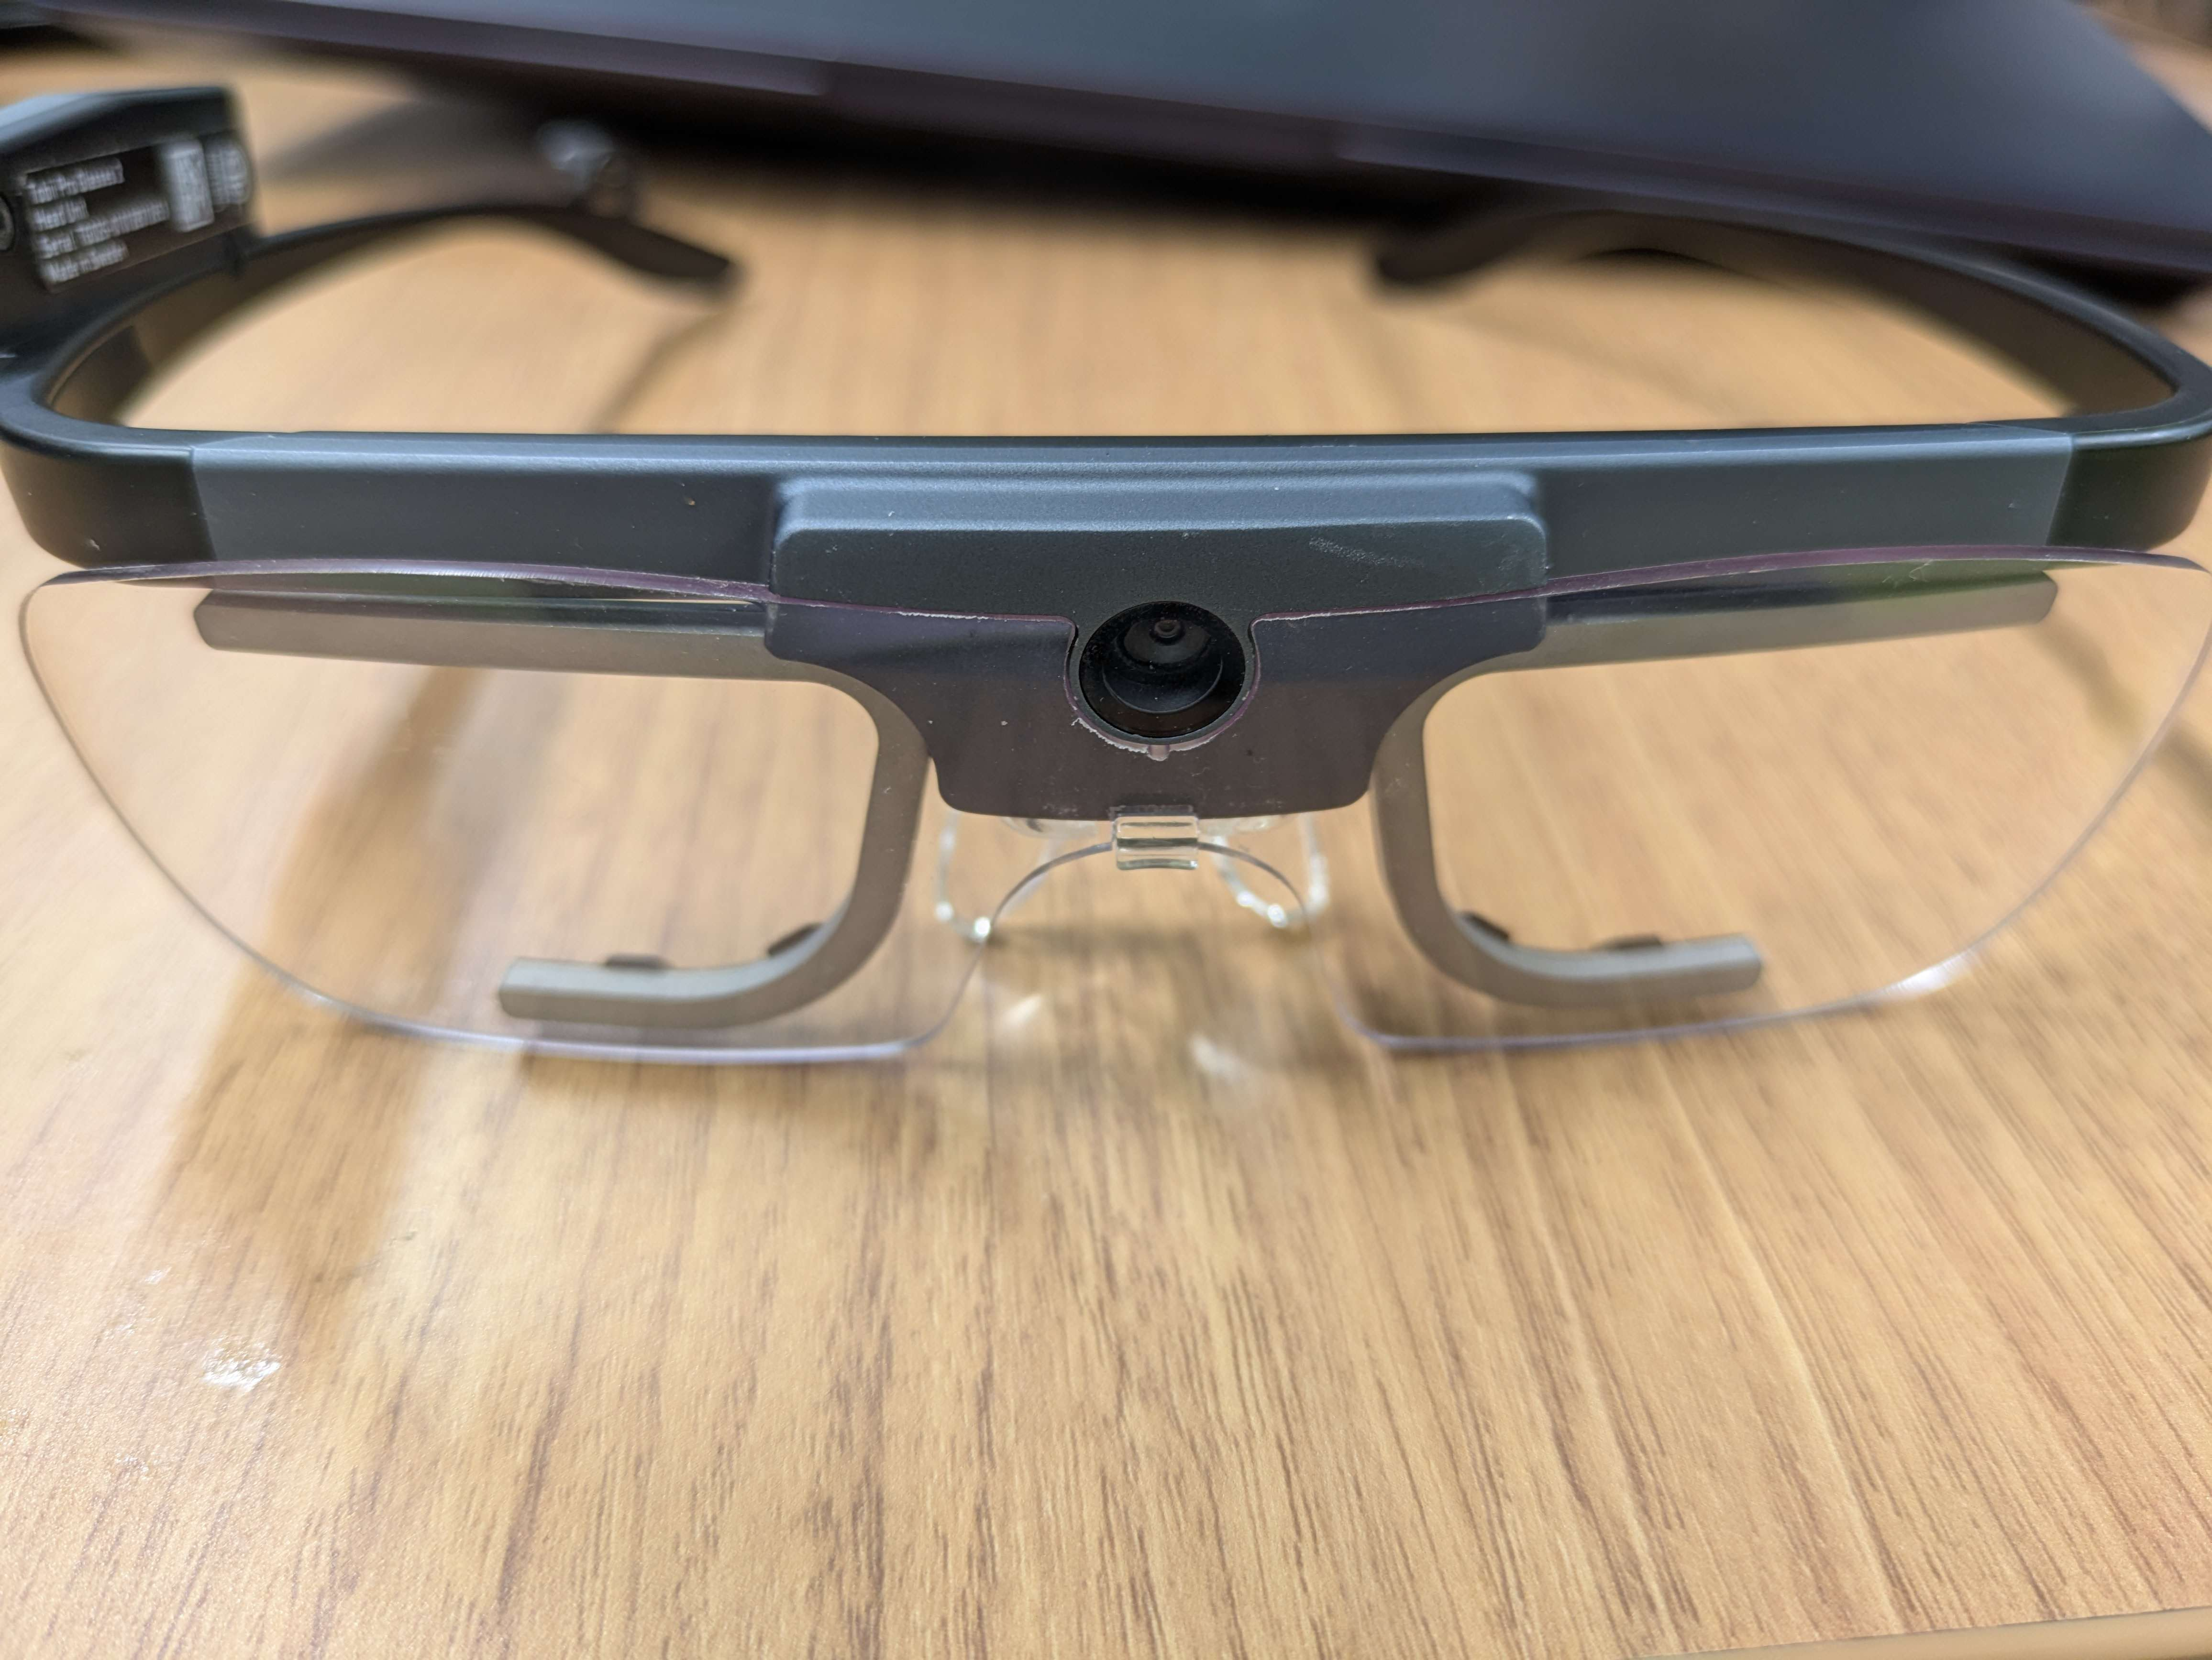
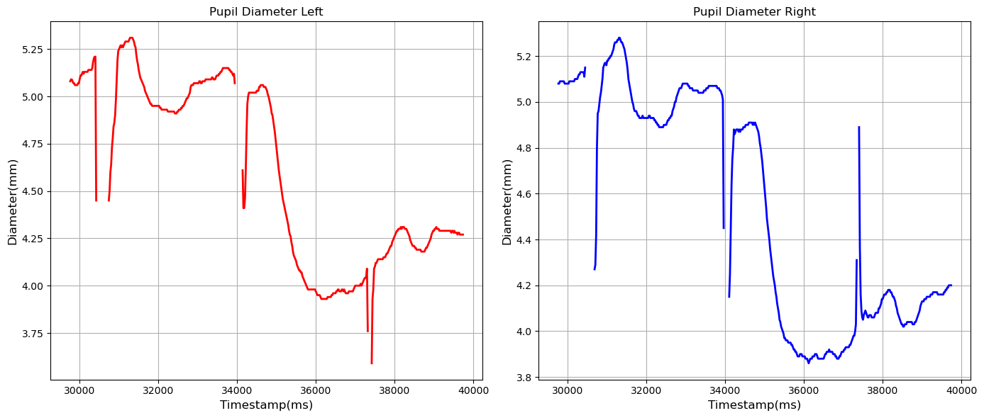
提案手法
2色点滅する画像を再生
アイトラッキングで見ている時の瞳孔径の変化
を取る
DTW距離、深層学習などの手法で個人識別

Slide 4
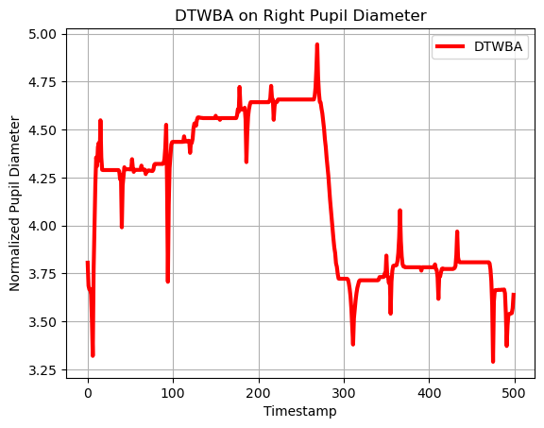
DTW距離
専ら時系列データを比較するアルゴリズム
AさんのDBA（平均DTW）をその人の特徴量として、毎回DTW距離計算することで個人を特定。

Slide 5
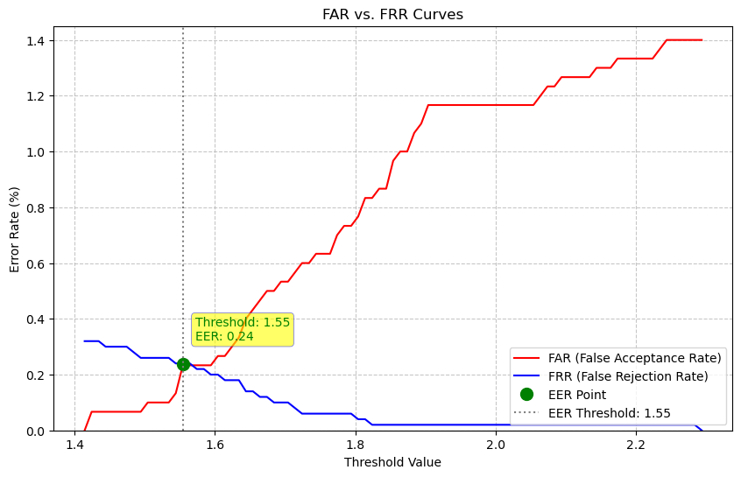
評価方法
EER値：FRR（本人拒否率）とFAR（他人受入率）の交差するところ

Slide 6
現在の進捗
色の大きさ、形状、瞳孔径変化を引き起こす手法を変えて、どれが最も個人を特定できるか実験中。
DTW距離以外にアルゴリズムがあるかどうか探す

